Slide 1

基础物理实验
测定电梯的参数

Slide 2
CONTENTS
01
实验原理
02
实验步骤
03
数据分析与处理
04
结论

Slide 3

实验原理
测量电梯参数的理论指导

Slide 4

实验仪器
电子秤
手机
实验对象
理学院载人电梯
（高度：1到4层）

Slide 5

实验原理
示数
电梯运行时拥有竖直方向的加速度，与电梯相对静止的物体也拥有相同的加速度，由于称只测量对称的压力因此竖直方向电梯加速度会改变电子称的示数。·
·
加速度
速度
位移

Slide 6

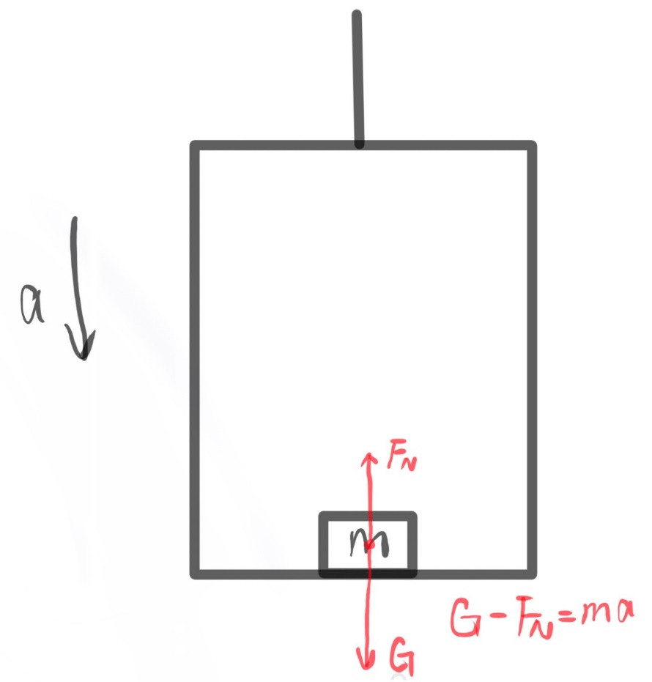

实验原理
公式
刚体与托盘的质量为M，物体的质量为m，电梯的加速度为a，当地的重力加速度为g，电子秤示数为M_{测}，电子秤给予的支持力F_{N}。
$$F_{N}=(M+M_{测})g$$
$$\left(M+m\right)g−\left(M+M_{测}\right)g=\left(M+m\right)a$$
$$a=\frac{\left(m−M_{测}\right)g}{(m+M)}$$

Slide 7
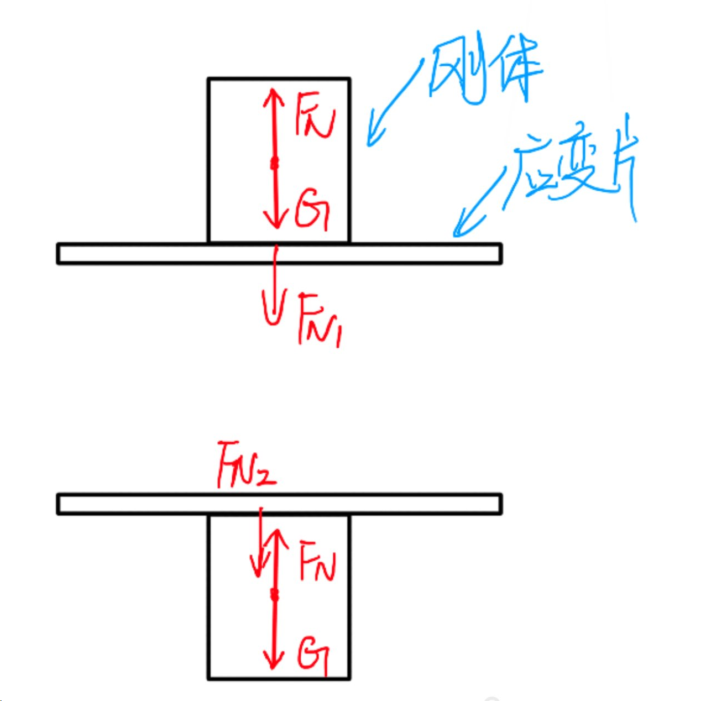
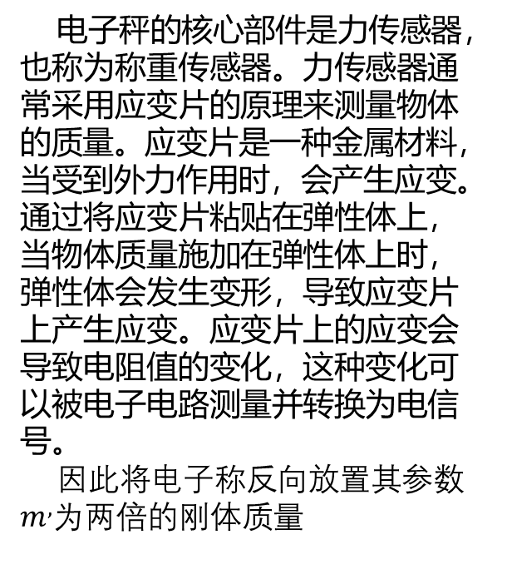
实验原理
电子秤的核心部件是力传感器，也称为称重传感器。力传感器通常采用应变片的原理来测量物体的质量。应变片是一种金属材料，当受到外力作用时，会产生应变。通过将应变片粘贴在弹性体上，当物体质量施加在弹性体上时，弹性体会发生变形，导致应变片上产生应变。应变片上的应变会导致电阻值的变化，这种变化可以被电子电路测量并转换为电信号。
因此将电子称反向放置其参数$m^{,}$为两倍的刚体质量
刚体质量

Slide 8
实验步骤
操作的具体流程

Slide 9



实验步骤
运用手机上phyphox软件的测量电梯模式，通过内置的气压传感器测量气压再转化成高度，对高度沿时间微分，得到瞬时速度与加速度。
用电子秤测量重物和空载状态下在电梯运行过程中的数值变化，并用手机录像，之后用剪辑软件按照0.2s间隔截取数据，得到示数随时间变化的数据。
将电子秤放在水平桌面上归零，将托盘拿下，此时显示的数值为负数，该数值绝对值即为托盘的质量M托盘。
将电子秤放在水平桌面上，拿下托盘后归零，将电子秤倒置，此时电子秤显示数值的绝对值为电子秤内刚体质量的两倍，即M刚体。
将得到的相关数据带入公式，计算得到加速度。
汇总实验数据，利用excell和orignlab进行积分，算出速度和位移并导出位移-时间图像，速度-时间图像，加速度-时间图像。

Slide 10
数据分析与处理
The problem that we want to deal with.

Slide 11
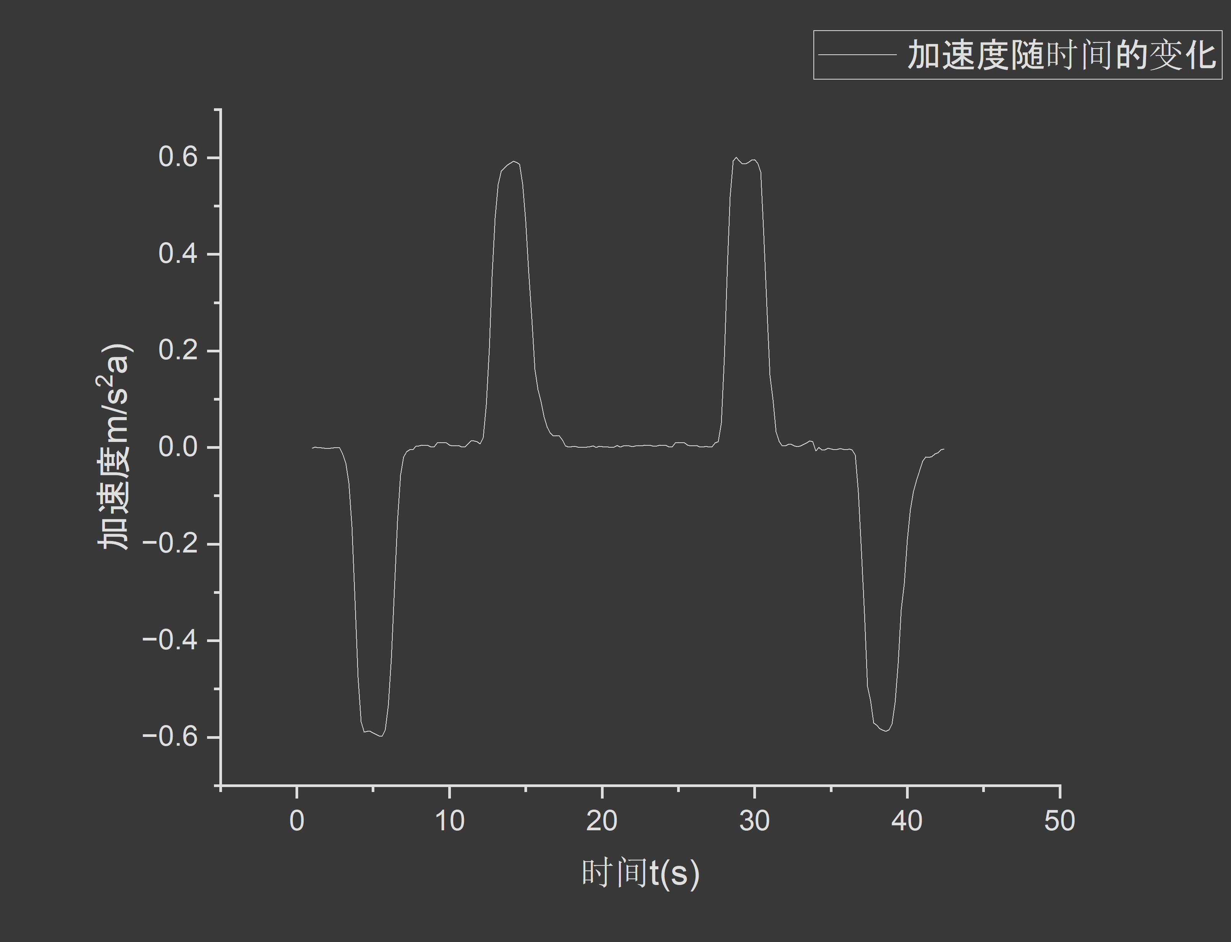


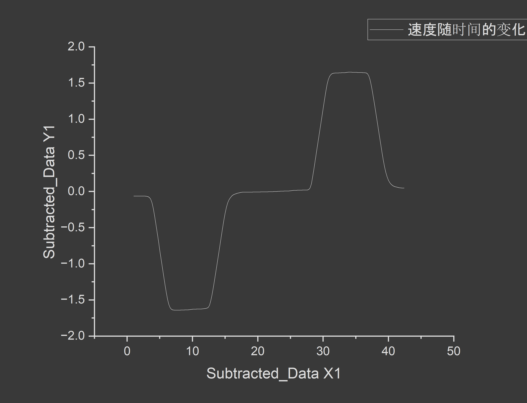
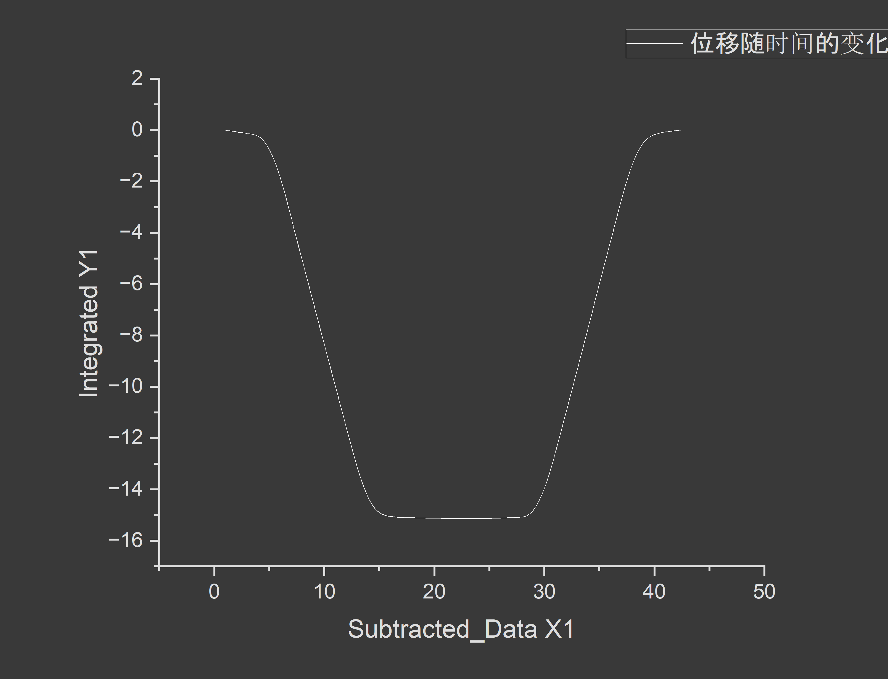
处理方法
通过对电子秤示数进行处理得到图像
N | 正向加速度 | 反向加速度 | 上行速度 | 下行速度 | 位移
7 |  | -0.59217
7 | 0.5879
9 | 0.59263
7 |  | -0.57949
28 |  |  |  | -1.63158
21 |  |  | 1.64457
67 |  |  |  |  | 15.11044
 | 0.590560625 | -0.58583 | 1.64457 | -1.63158 | 15.11044

Slide 12

实验结果
负载手机2运行一至四楼图像
空载运行一至四楼图像
N | 正向加速度 | 反向加速度 | 上行速度 | 下行速度 | 位移
3 |  | -0.59623
3 | 0.57881
4 | 0.59475
3 |  | -0.58147
3 |  | -0.59555
3 | 0.58765
9 |  |  |  | -1.60975
9 |  |  | 1.62542
9 |  |  |  | -1.62205
29 |  |  |  |  | 14.6146
5 |  |  |  |  | 14.15955
 | 0.587838 | -0.591083333 | 1.62542 | -1.6159 | 14.54768088
N | 正向加速度 | 反向加速度 | 上行速度 | 下行速度 | 位移
7 |  | -0.59217
7 | 0.5879
9 | 0.59263
7 |  | -0.57949
28 |  |  |  | -1.63158
21 |  |  | 1.64457
67 |  |  |  |  | 15.11044
 | 0.590560625 | -0.58583 | 1.64457 | -1.63158 | 15.11044
负载手机1运行一至四楼图像
负载手机3运行一至四楼图像
N | 正向加速度 | 反向加速度 | 上行速度 | 下行速度 | 位移
4 |  | -0.58887
2 | 0.58937
3 | 0.59848
2 |  | -0.58102
4 |  | -0.58707
3 | 0.57104
12 |  |  |  | -1.58972
11 |  |  | 1.62569
12 |  |  |  | -1.57289
28 |  |  |  |  | 14.41244
6 |  |  |  |  | 14.08703
 | 0.5859125 | -0.58658 | 1.62569 | -1.581305 | 14.35501471
N | 正向加速度 | 反向加速度 | 上行速度 | 下行速度 | 位移
3 | 0.59572
3 |  | -0.58147
11 |  |  | 1.61732
7 |  |  |  |  | 14.5657
 | 0.59572 | -0.58147 | 1.61732 |  | 14.5657

Slide 13
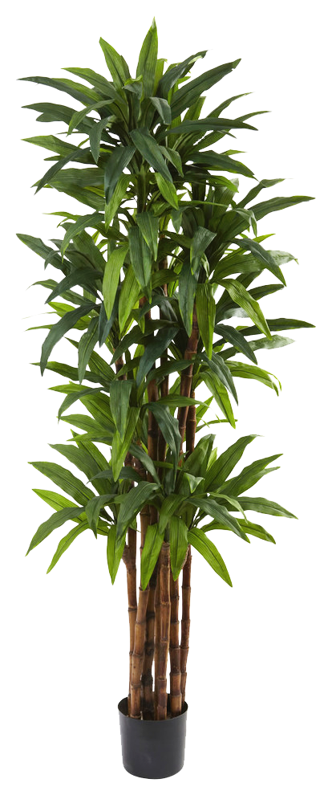
实验结果
一。
正向加速度 | 反向加速度 | 上行速度 | 下行速度 | 位移
0.590007781 | -0.586240833 | 1.62825 | -1.609595 | 14.6447089
电梯一到四楼运行参数
正向加速度 | 反向加速度 | 上行速度 | 下行速度 | 位移
0.591112 | -0.590449375 | 1.55067 | -1.53564 | 5.43062
电梯一到二楼运行参数

Slide 14
结论
结论与误差分析

Slide 15

实验结论
一至四楼的楼高为 14.64m，
一至二楼的高为 5.43m。
●


测得电梯的运行速度为 1.61m/s ，
电梯的加速度为0.59m/s² 。

Slide 16
误差分析
电子秤精度不够，电梯晃动使刚体产生微小加速度，使应变片产生微小形变，影响测量精度。
仪器误差
将时间切分成相同时间间隔，以端点数据代替一段时间的平均速度 。
理论误差
测量刚体质量时并未使电子秤水平向下。
操作误差

